Slide 1
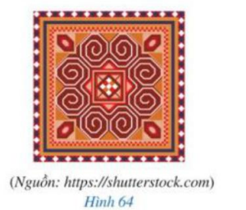
Bài 7. Hình vuông

Slide 2



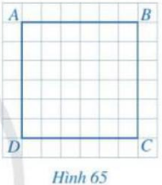
Bài 7. Hình vuông
I
ĐỊNH NGHĨA
* Định nghĩa
Hình vuông là tứ giác có bốn góc vuông và bốn cạnh bằng nhau.
Tứ giác ABCD là hình vuông nếu:
A
B
và
AB=BC=CD=DA
D
C

Slide 3
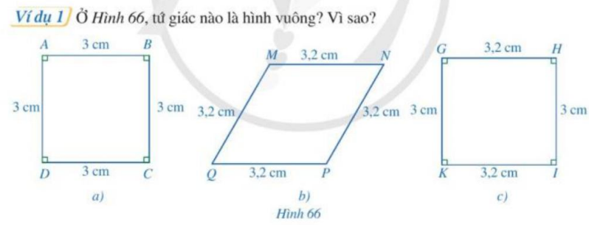
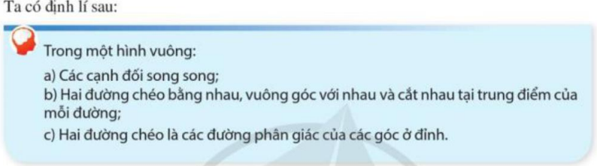
Bài 7. Hình vuông
I
ĐỊNH NGHĨA
VÍ DỤ 1
* Định nghĩa
Hình vuông là tứ giác có bốn góc vuông và bốn cạnh bằng nhau.
Tứ giác ABCD là hình vuông nếu:
và
AB=BC=CD=DA
TÍNH CHẤT
II
Tứ giác ABCD có phải là hình chữ nhật không? Vì sao?
Tứ giác ABCD có phải là hình thoi không? Vì sao?

Slide 4

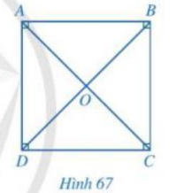

Bài 7. Hình vuông
I
ĐỊNH NGHĨA
* Định nghĩa
Tứ giác ABCD là hình vuông nếu:
và
AB=BC=CD=DA
TÍNH CHẤT
II
GT Tứ giác ABCD là hình vuông
KL
a) AB//CD; AD//BC;
b) AC=BD; AC BD ; OA=OC; OB=OD
c) AC là tia phân giác góc A; tương tự

Slide 5
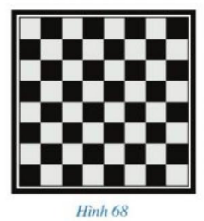
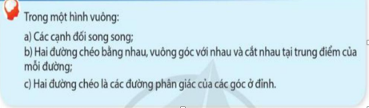
Bài 7. Hình vuông
I
ĐỊNH NGHĨA
Tính độ dài đường chéo bàn cờ vua?
Tứ giác ABCD là hình vuông nếu:
và
AB=BC=CD=DA
II
TÍNH CHẤT
40cm
* Định lí:
GT Tứ giác ABCD là hình vuông
KL
a) AB//CD; AD//BC;
b) AC=BD; AC BD ; OA=OC; OB=OD
c) AC là tia phân giác góc A; tương tự

Slide 6
Bài 7. Hình vuông
I
ĐỊNH NGHĨA
Tứ giác ABCD là hình vuông nếu:
và
AB=BC=CD=DA
II
TÍNH CHẤT
GT Tứ giác ABCD là hình vuông
KL
a) AB//CD; AD//BC;
b) AC=BD; AC BD ; OA=OC; OB=OD
c) AC là tia phân giác góc A; tương tự

Slide 7
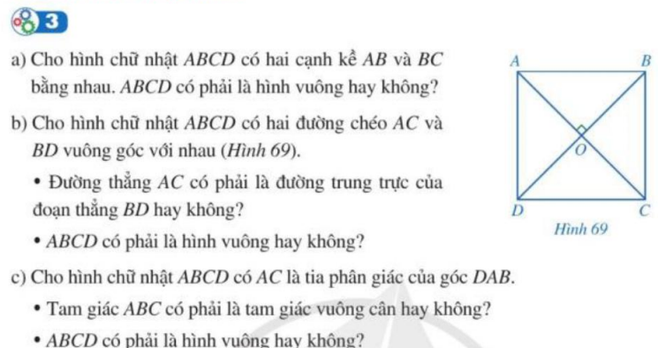
Bài 7. Hình vuông
I
ĐỊNH NGHĨA
Tứ giác ABCD là hình vuông nếu:
và
AB=BC=CD=DA
II
TÍNH CHẤT
* Định lí:
GT Tứ giác ABCD là hình vuông
KL
a) AB//CD; AD//BC;
b) AC=BD; AC BD ; OA=OC; OB=OD
c) AC là tia phân giác góc A; tương tự
DẤU HIỆU NHẬN BIẾT
III
1. Hình chữ nhật có hai cạnh kề bằng nhau là hình vuông.
2. Hình chữ nhật có hai đường chéo vuông góc là hình vuông.
3. Hình chữ nhật có 1 đường chéo là phân giác của 1 góc là hình vuông.

Slide 8


Bài 7. Hình vuông
I
ĐỊNH NGHĨA
Áp dụng
Tứ giác ABCD là hình vuông nếu:
AB=BC=CD=DA
BT 1 trang 119 SGK
và
II
TÍNH CHẤT
* Định lí:
GT Tứ giác ABCD là hình vuông
BT 2 trang 119 SGK
KL
a) AB//CD; AD//BC;
b) AC=BD; AC BD ; OA=OC; OB=OD
c) AC là tia phân giác góc A; tương tự
DẤU HIỆU NHẬN BIẾT
III
1. Hình chữ nhật có hai cạnh kề bằng nhau là hình vuông.
2. Hình chữ nhật có hai đường chéo vuông góc là hình vuông.
3. Hình chữ nhật có 1 đường chéo là phân giác của 1 góc là hình vuông.
4. Hình thoi có 2 đường chéo bằng nhau là hình vuông.
5. Hình thoi có 1 góc vuông là hình vuông.

Slide 9

BÀI TẬP VẬN DỤNG ( TRẮC NGHIỆM)

Slide 10

CÂU HỎI 1
Hãy chọn câu sai.
A
Hình chữ nhật có 2 cạnh kề bằng nhau là hình vuông
B
Tứ giác có hai đường chéo vuông góc với nhau và bằng nhau là hình vuông
C
Hình chữ nhật có một đường chéo là đường phân giác của một góc là hình vuông.
D
Hình thoi có 1 góc vuông là hình vuông.

Slide 11

CÂU HỎI 2
Khẳng định nào đúng? Khẳng định nào sai ?
Trong hình vuông:
A. Hai đường chéo cắt nhau tại trung điểm mỗi đường
Đúng
Đúng
B. Hai đường chéo là các đường phân giác của các góc của hình vuông
C. Hai đường chéo vuông góc với nhau
Đúng
D. Hai đường chéo bằng nhau
Đúng

Slide 12
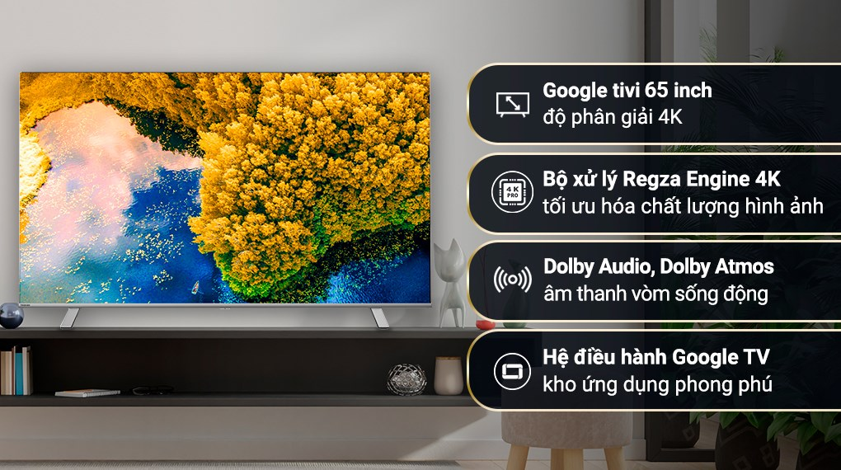
CÂU HỎI 3
A. Hình thang cân
Trong các hình sau,
hình nào vừa có tâm đối xứng,
vừa có trục đối xứng?
B. Hình chữ nhật.
C. Hình vuông
D. Hình thoi

Slide 13
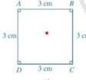
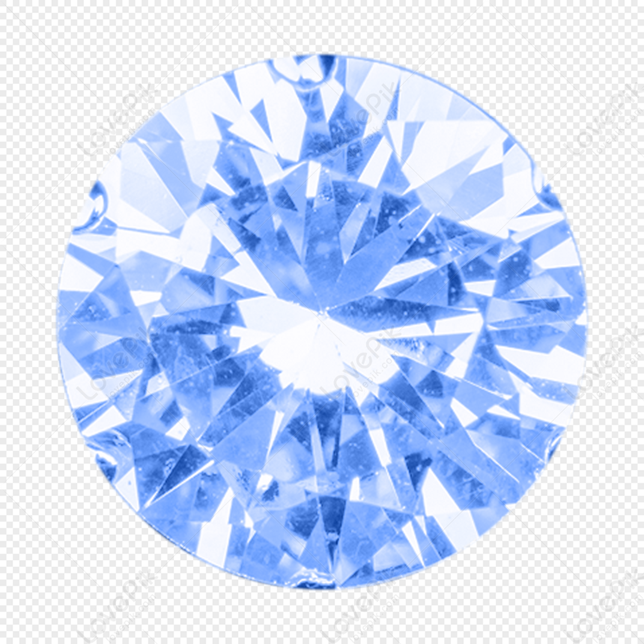
CÂU HỎI 4
Cho các hình sau, chọn khẳng định đúng
Hình 4
A
Hình 3,4 đều là hình vuông
B
Hình 1 và hình 2 là hình thoi
C
Hình 3 là hình vuông
D
Hình 4 là hình vuông

Slide 14

CÂU HỎI 5
Hình vuông có độ dài 1 cạnh là 5cm thì đường chéo của hình vuông đó bằng:
A . 10cm
B . 20cm
C. cm
D . 2,5cm

Slide 15

HƯỚNG DẪN VỀ NHÀ
Ghi nhớ kiến thức trong bài: Định nghĩa, tính chất, dấu hiệu nhận biết hình vuông
Ôn lại toàn bộ nội dung kiến thức về tứ giác (Định nghĩa, tính chất, dấu hiệu nhận biết các hình)
Chuẩn bị bài mới: « Bài tập cuối chương 5".

Slide 16


